Slide 1
Объектно-ориентированное программирование
Немирович Марк Анатольевич

Slide 2
Раздел 8 Строковый тип данных
Notes:
Строковый тип данных в C# представлен классом String. Он используется для хранения и манипуляции текстовой информацией. Строки в C# являются неизменяемыми (immutable), что означает, что после их создания содержимое строки не может быть изменено. При изменении строки, на самом деле, создаётся новая строка с новым содержимым, а старая удаляется сборщиком мусора.

Slide 3

Символы и строки
//Одинарные кавычки используются для создания символов
char symbol = 'a’;
char digit = ‘5’;
char delimiter = ‘;’;
//Текст должен находиться в двойных кавычках string text = “Hello guys”; string text1 = new String (“Text”); string text2 = new String ('O’, 3); //Создание строки: OOO string text3 = new String (new char[] {'W', 'o', 'r', 'd'}); //Создание строки из массива символов
string text4 = “Text\nOn another line\nAnd another one\n ”);
string text5 = @“Any \-_-/ symbols allowed here”;
Notes:
Основные особенности строк в C#:
Неизменяемость (Immutability): Как уже было сказано, строки не могут быть изменены после их создания. Любые "изменения" приводят к созданию новой строки.
Класс String: Строки представлены классом System.String. Этот класс предоставляет множество методов для работы со строками, такие как сравнение, поиск, замена подстрок и форматирование.
Литералы строк: Строки могут быть инициализированы с использованием строковых литералов, заключая текст в двойные кавычки, например, "Привет, мир!".
Экранирование символов: В строковых литералах могут использоваться экранированные последовательности, такие как \n для новой строки или \\ для обратной косой черты.
@-строки (verbatim strings): Строки, предваряемые символом @, не обрабатывают экранированные последовательности и позволяют включать в строку символы новой строки и кавычки без использования экранирования, что особенно полезно при работе с путями файлов.

Slide 4
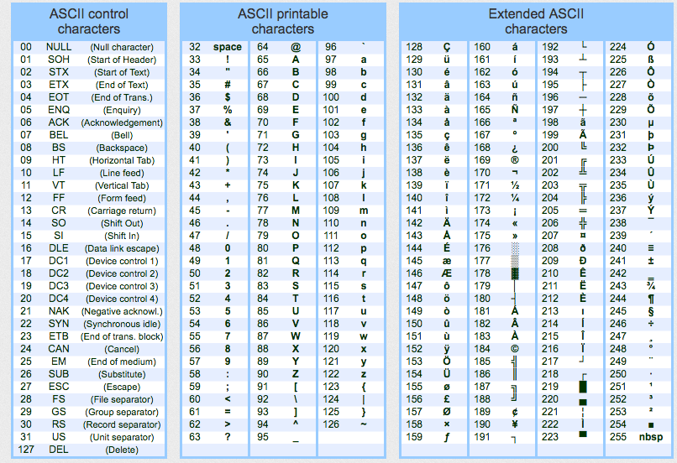
ASCII
Notes:
В C# для работы с отдельными символами используется тип char. Он представляет собой один символ в Unicode, занимая 2 байта (16 бит) и позволяя кодировать символы со всего мира, не ограничиваясь только ASCII-набором.
ASCII — это американский стандартный код для обмена информацией, представляющий собой набор из 128 символов. Эти символы включают в себя латинские буквы в верхнем и нижнем регистре, цифры, знаки пунктуации и управляющие коды. В Unicode ASCII-символы занимают первые 128 кодов, что обеспечивает их совместимость.

Slide 5
Char
char letterA = 'A', digitFive = '5', symbol = '@';
int codeA = (int)letterA; // Преобразование символа в соответствующий код ASCII/Unicode
Console.WriteLine(codeA); // Выведет 65, поскольку это код символа 'A' в ASCII и Unicode
char charFromCode = (char)65; // Преобразование числового кода обратно в символ
Console.WriteLine(charFromCode); // Выведет ‘A’
for (int i = 0; i < 128; i++)
Console.WriteLine((char)i); // Выводит символы ASCII от 0 до 127
char ch = 'a';
bool isDigit = char.IsDigit(ch); // false
bool isLetter = char.IsLetter(ch); // true
char lowerCase = 'a', upperCase = 'A';
// Проверка на равенство, игнорируя регистр
bool isEqualIgnoreCase = char.ToLower(lowerCase) == char.ToLower(upperCase);
Console.WriteLine(isEqualIgnoreCase); // Выведет true
// Преобразование символа в верхний регистр
char upper = char.ToUpper(lowerCase);
Console.WriteLine(upper); // Выведет 'A'
Notes:
Даже работая в C# с его поддержкой Unicode, вы можете выполнять операции с ASCII-символами, осуществляя манипуляции с их числовыми кодами.
Класс System.Char в .NET предоставляет множество статических методов для работы с символами, например, для проверки, является ли символ буквой, цифрой, пробелом и так далее.

Slide 6
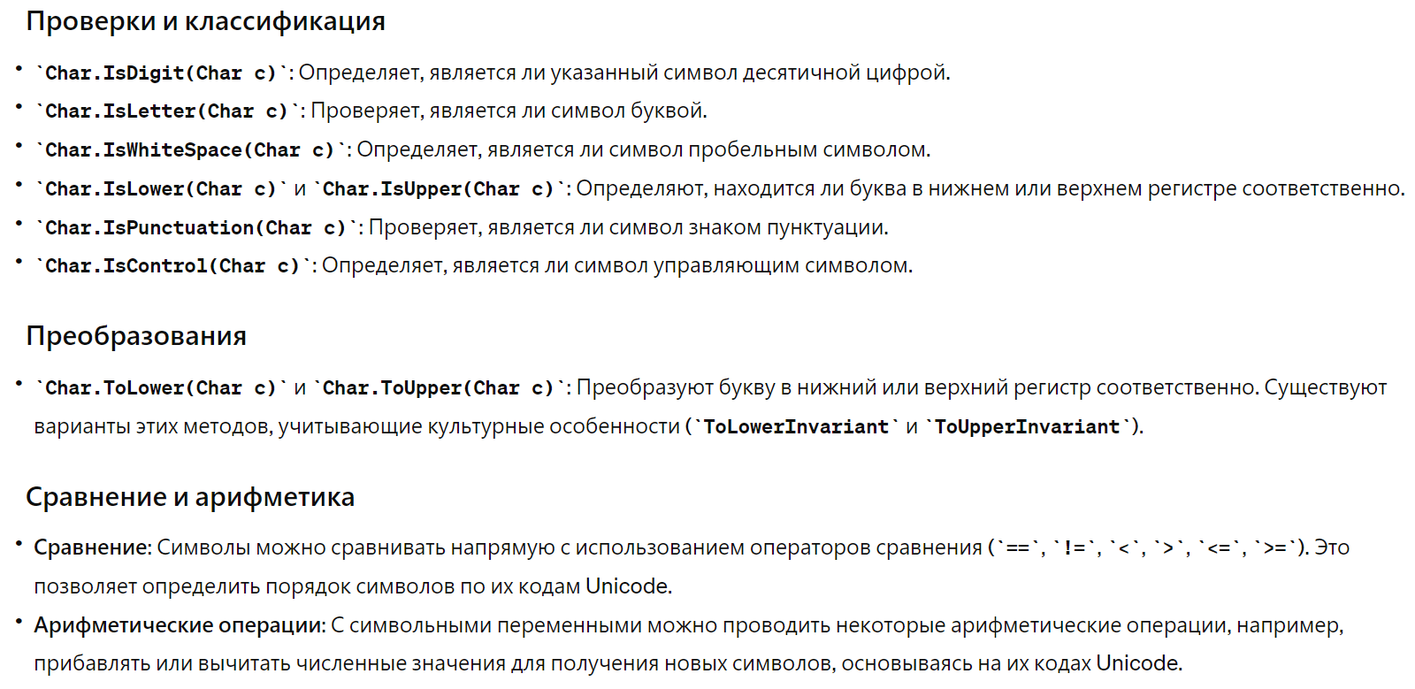
Что ещё полезного есть в Char?

Slide 7
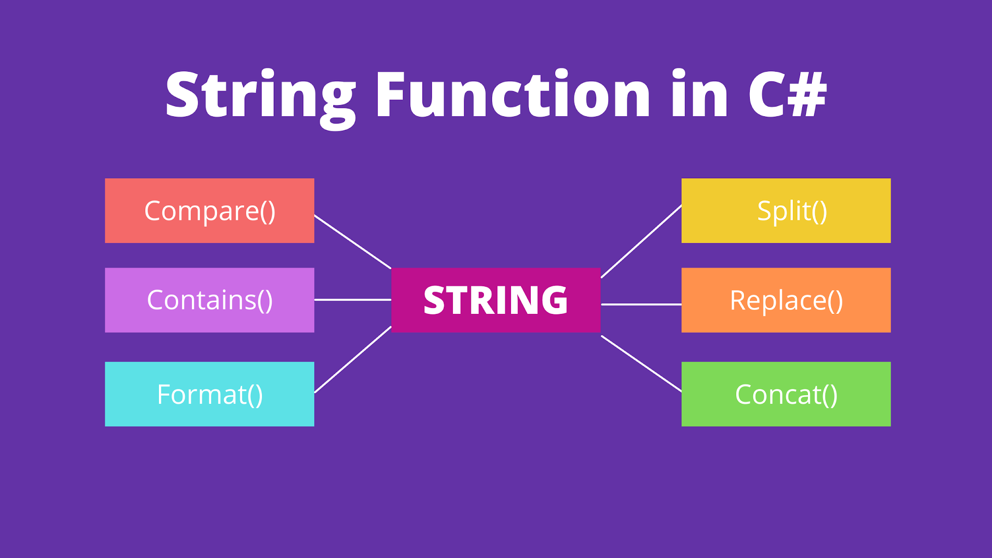
Операции над строками
Notes:
В C# строки представляют собой объекты класса String, и благодаря этому они обладают множеством методов для выполнения различных операций: поиска, сравнения, изменения содержимого и других. Рассмотрим некоторые из наиболее часто используемых операций со строками.

Slide 8
String_1
// Конкатенация
string hello = "Hello";
string world = "World";
string result = hello + ", " + world + "!";
// Или с использованием String.Concat
string concatResult = String.Concat(hello, ", ", world, "!");
// Разделение строк
string data = "apple,orange,banana";
string[] fruits = data.Split(',');
// fruits = ["apple", "orange", "banana"]
// Объединение массива строк
string[] values = { "apple", "orange", "banana" };
string combinedString = String.Join("; ", values);
// combinedString = "apple; orange; banana"
// Подстроки
string greeting = "Hello, World!";
string subString = greeting.Substring(7, 5); // "World"
// Замена подстрок
string original = "Hello, World!";
string replaced = original.Replace("World", "C#");
// replaced = "Hello, C#!"
// Поиск в строке
string text = "Hello, World!";
int indexOfWorld = text.IndexOf("World"); // Возвращает 7
bool containsHello = text.Contains("Hello"); // Возвращает true

Slide 9
String_2
// Поиск в строке
string text = "Hello, World!";
int indexOfWorld = text.IndexOf("World"); // Возвращает 7
bool containsHello = text.Contains("Hello"); // Возвращает true
// Удаление символов
string spaced = " Hello World! 007";
string trimmed = spaced.Trim(new char[] {' ', '0', '7'}); // "Hello World!"
// Проверка на пустоту или null
string emptyString = "";
bool isEmpty = String.IsNullOrEmpty(emptyString); // true
string nullString = null;
bool isNullOrWhiteSpace = String.IsNullOrWhiteSpace(nullString); // true
// Сравнение строк
string str1 = "hello";
string str2 = "HELLO";
bool areEqualIgnoreCase = String.Equals(str1, str2, StringComparison.OrdinalIgnoreCase);
// areEqualIgnoreCase = true
// Работа с символами в строке
string alphabet = "abcdefg";
char firstLetter = alphabet[0]; // 'a'
// Преобразование строки в массив символов
string sample = "Hello";
char[] characters = sample.ToCharArray();
// characters = ['H', 'e', 'l', 'l', 'o'
Notes:
Сравнение строк
Для сравнения строк в C# можно использовать методы Equals, Compare и CompareTo, а также операторы == и !=. Важно помнить, что сравнение может быть чувствительным или нечувствительным к регистру в зависимости от выбранного метода или параметров. Также можно использовать метод StringComparison для указания способа сравнения.
Регулярные выражения
Для сложных операций поиска и замены в строках в C# можно использовать регулярные выражения с помощью класса System.Text.RegularExpressions.Regex. Регулярные выражения предоставляют мощный и гибкий способ обработки текста.

Slide 10
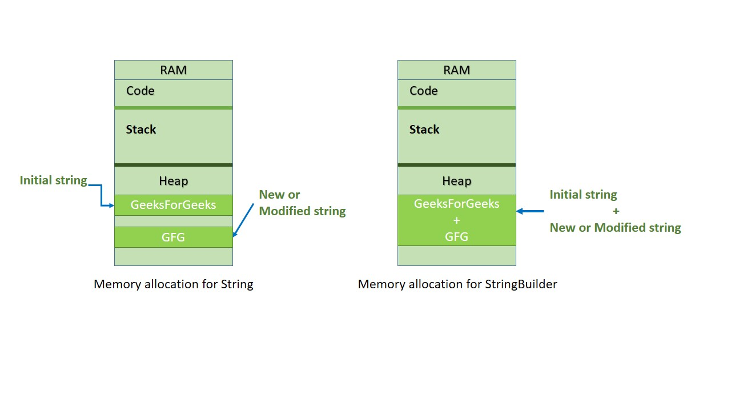
Наследование
Notes:
Практические советы
Используйте StringBuilder для эффективной конкатенации строк в циклах или при большом количестве операций над строками.
Будьте внимательны при сравнении строк, особенно с учетом локализации и регистра символов.
Для работы с текстовыми данными, требующими частого изменения, рассмотрите использование других структур данных или StringBuilder.

Slide 11
Раздел 9 Работа с потоками и файлами
Notes:
Работа с потоками и файлами в C# организована вокруг пространства имен System.IO, которое предоставляет широкий набор классов для чтения, записи, управления файлами и директориями, а также для взаимодействия с файловой системой. Рассмотрим основные концепции и классы, связанные с этой темой.

Slide 12
Глава 2 Работа с потоками

Slide 13
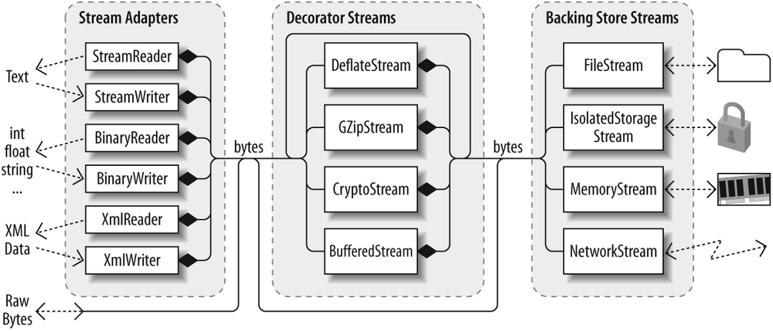
Stream
Notes:
Поток представляет собой последовательность байтов, которые можно читать или в которые можно писать. Это абстрактное представление данных, которое позволяет однородно работать с различными источниками данных, будь то файлы, память, сетевые соединения и т.д.
Stream: Абстрактный базовый класс для всех потоков. Наиболее важные методы, которые предоставляет этот класс, включают Read(), Write(), Seek(), и Close().
Для работы с файлами в C# используются классы File, FileInfo, FileStream, StreamReader, StreamWriter и другие.

Slide 14
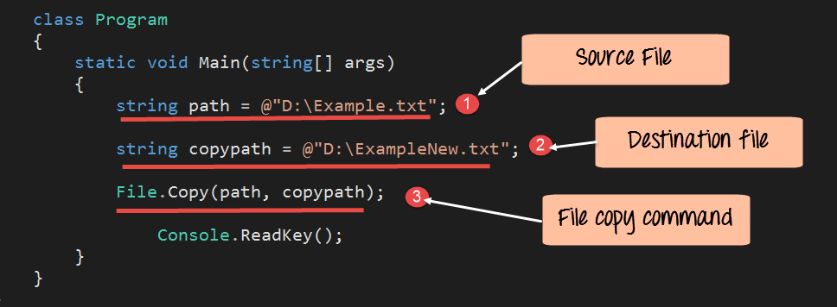
File
Notes:
File и FileInfo: Предоставляют статические (File) и экземплярные (FileInfo) методы для создания, копирования, удаления, перемещения и открытия файлов. Класс File удобен для быстрого выполнения операций с файлами, в то время как FileInfo требует создания объекта, но позволяет работать с файлом без повторного указания пути.
FileStream: Предоставляет возможности по работе с файлами на уровне байтов. Может использоваться для чтения и записи данных.
StreamReader и StreamWriter: Обеспечивают удобный способ чтения и записи строк в файл соответственно. StreamReader используется для чтения текста из файла, а StreamWriter — для записи текста в файл.

Slide 15
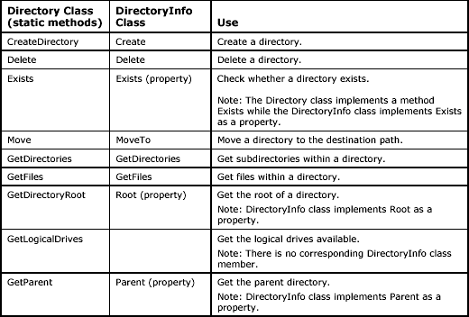
Directory
Notes:
Классы Directory и DirectoryInfo позволяют управлять директориями (папками). С их помощью можно создавать, удалять, перемещать директории, а также получать информацию о содержимом директорий.
При работе с файлами и потоками важно обрабатывать возможные исключения, такие как FileNotFoundException, IOException и другие, чтобы предотвратить сбои в работе программы при возникновении ошибок ввода-вывода.
Для повышения производительности и отзывчивости приложений, особенно в ситуациях с длительными операциями ввода-вывода, рекомендуется использовать асинхронные версии методов для работы с файлами, такие как ReadAsync(), WriteAsync(), CopyToAsync() и др.

Slide 16
Save and read file to the folder
// Получаем путь к рабочему столу текущего пользователя
string desktopPath = Environment.GetFolderPath(Environment.SpecialFolder.Desktop);
// Создаем путь к новому файлу на рабочем столе
string path = Path.Combine(desktopPath, "example.txt");
string textToAdd = "Hello, world!";
// Запись строки в файл, перезаписывая его содержимое
File.WriteAllText(path, textToAdd);
// Добавление строки в файл
using (StreamWriter writer = File.AppendText(path))
{
writer.WriteLine("Additional line");
}
// Чтение всего файла в строку
string content = File.ReadAllText(path);
Console.WriteLine(content);
// Построчное чтение файла
using (StreamReader reader = new StreamReader(path))
{
string line;
while ((line = reader.ReadLine()) != null)
{
Console.WriteLine(line);
}
}

Slide 17
Глава 2 JSON формат
Notes:
JSON (JavaScript Object Notation) - это легкий формат обмена данными, основанный на синтаксисе JavaScript. Он широко используется для передачи данных между веб-сервером и веб-браузером, а также между веб-серверами и API. JSON представляет собой удобный и читаемый способ представления структурированных данных. В C# для работы с JSON используются классы из пространства имен System.Text.Json (начиная с .NET Core 3.0 и .NET 5) или Newtonsoft.Json (также известный как JSON.NET).

Slide 18
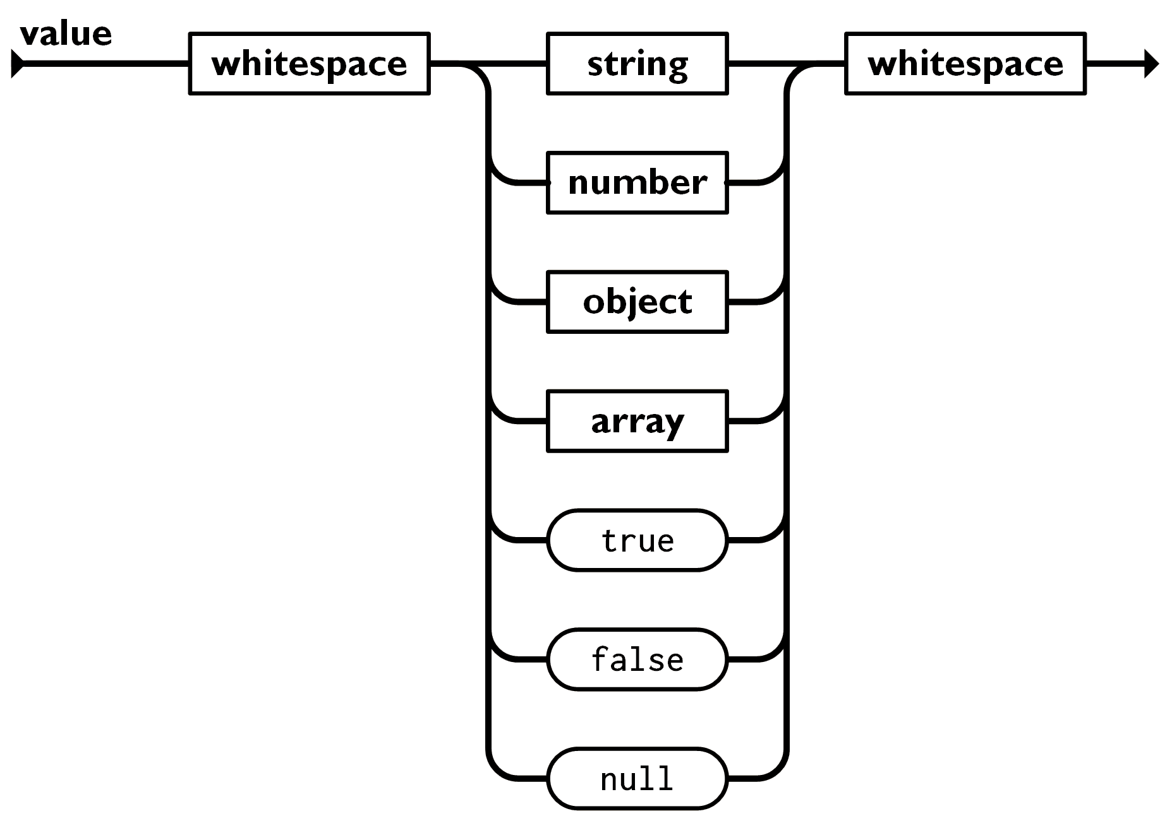
JSON
Notes:
JSON (JavaScript Object Notation) — это легкий формат обмена данными, основанный на подмножестве синтаксиса JavaScript. JSON был разработан Дугласом Крокфордом в 2000 году и с тех пор стал одним из наиболее популярных форматов обмена данными в веб-разработке.
Преимущества JSON:
Простота чтения и записи: JSON имеет простой синтаксис, что делает его легким для чтения и написания как людьми, так и компьютерами.
Поддержка различных типов данных: JSON поддерживает различные типы данных, такие как строки, числа, массивы, объекты, булевы значения и null.
Независимость от языка: JSON является независимым от языка форматом, что позволяет использовать его для обмена данными между приложениями, написанными на различных языках программирования.

Slide 19
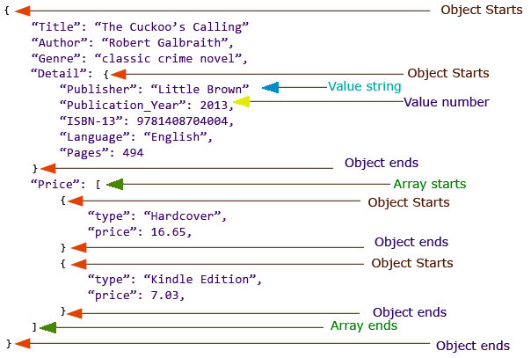
JSON structure
Notes:
JSON представляет собой текстовый формат обмена данными, состоящий из пар "ключ-значение", в которых ключи и значения разделены двоеточием, а пары разделены запятой. Значения могут быть строками (в двойных кавычках), числами, логическими значениями (true или false), массивами (упорядоченными списками значений в квадратных скобках) или объектами (неупорядоченными коллекциями пар "ключ-значение" в фигурных скобках).

Slide 20
Baaaaad!
using System;
using System.Text.Json;
class Person
{
public string Name { get; set; }
public int Age { get; set; }
public bool IsStudent { get; set; }
public Address Address { get; set; }
public string[] Hobbies { get; set; }
}
class Address
{
public string Street { get; set; }
public string City { get; set; }
}
class Program
{
static void Main()
{
// Создание объекта для сериализации
var person = new Person
{
Name = "John Doe",
Age = 30,
IsStudent = false,
Address = new Address { Street = "123 Main St", City = "Anytown" },
Hobbies = new[] { "reading", "hiking", "photography" }
};
// Сериализация объекта в JSON строку
string json = JsonSerializer.Serialize(person);
Console.WriteLine(json);
// Десериализация JSON строки в объект
Person deserializedPerson = JsonSerializer.Deserialize<Person>(json);
Console.WriteLine($"Name: {deserializedPerson.Name}, Age: {deserializedPerson.Age}");
}
}

Slide 21
So, how to do it?
using System;
using System.Text.Json;
using System.Text.Json.Serialization;
class Program
{
static void Main()
{
// Создание объекта для сериализации
var person = new Person(
"John Doe",
30,
false,
new Address("123 Main St", "Anytown"),
new[] { "reading", "hiking", "photography" }
);
// Сериализация объекта в JSON строку
string json = JsonSerializer.Serialize(person);
Console.WriteLine(json);
// Десериализация JSON строки в объект
Person deserializedPerson = JsonSerializer.Deserialize<Person>(json);
Console.WriteLine($"Name: {deserializedPerson.Name}, Age: {deserializedPerson.Age}");
}
}

Slide 22
Use attribute
class Person
{
public string Name { get; private set; }
public int Age { get; private set; }
public bool IsStudent { get; private set; }
public Address Address { get; private set; }
public string[] Hobbies { get; private set; }
[JsonConstructor]
public Person(string name, int age, bool isStudent, Address address, string[] hobbies)
{
Name = name;
Age = age;
IsStudent = isStudent;
Address = address;
Hobbies = hobbies;
}
}
class Address
{
public string Street { get; private set; }
public string City { get; private set; }
[JsonConstructor]
public Address(string street, string city)
{
Street = street;
City = city;
}
}

Slide 23
For Newtonsoft no need to use attribute
using System;
using Newtonsoft.Json;
class Person
{
public string Name { get; private set; }
public int Age { get; private set; }
public bool IsStudent { get; private set; }
public Address Address { get; private set; }
public string[] Hobbies { get; private set; }
public Person(string name, int age, bool isStudent, Address address, string[] hobbies)
{
Name = name;
Age = age;
IsStudent = isStudent;
Address = address;
Hobbies = hobbies;
}
}
class Address
{
public string Street { get; private set; }
public string City { get; private set; }
public Address(string street, string city)
{
Street = street;
City = city;
}
}

Slide 24
Глава 3 XML формат
Notes:
XML (eXtensible Markup Language) - это распространенный формат обмена данными, который используется для структурирования и хранения информации в виде документа, состоящего из тегов и текстового содержимого.
В начале 1990-х годов, с распространением Интернета и развитием компьютерных сетей, возникла необходимость в стандартизированном формате для обмена данными между различными системами. Существующие форматы данных, такие как HTML, были ограничены в своей функциональности и не могли удовлетворить потребности в обмене структурированными данными.
XML был предложен в 1996 году группой разработчиков в компании Microsoft, включая Тима Брей и Дэвида Слоана. Они разработали его как универсальный формат для представления структурированных данных и документов, который был бы легко читаемым как человеком, так и компьютером.
XML был стандартизирован в 1998 году World Wide Web Consortium (W3C), что способствовало его широкому распространению и принятию в индустрии. Этот стандартный формат обмена данными был важным шагом для обеспечения совместимости и интероперабельности между различными системами и приложениями.

Slide 25
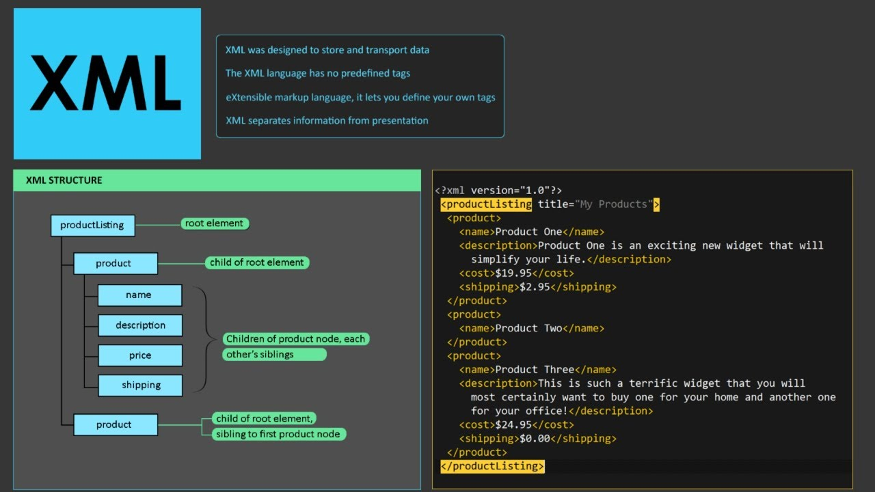
XML
Notes:
Теги (node): Основная единица данных в XML - это элементы, которые обрамляются тегами. Теги могут иметь атрибуты и содержимое.
Атрибуты: Элементы могут иметь атрибуты, которые предоставляют дополнительную информацию о элементе. Атрибуты указываются в начале открывающего тега и имеют имя и значение.
Структура: XML документ имеет иерархическую структуру, где элементы могут быть вложенными друг в друга, создавая древовидную структуру данных.
Простота и расширяемость: XML прост в использовании и понимании, а также легко расширяется для поддержки различных типов данных и структур.
Поддержка Unicode: XML поддерживает использование символов Unicode, что позволяет представлять данные на различных языках и с различными символами.
Универсальность: XML используется во многих областях, таких как веб-разработка, обмен данными между приложениями, настройка конфигурации, хранение структурированных данных и многое другое.

Slide 26
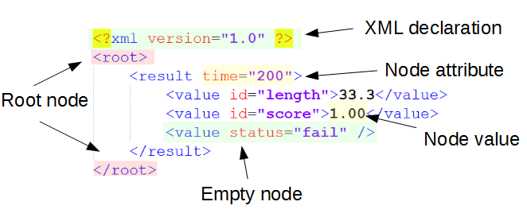
XML structure

Slide 27
Main
using System;
using System.Collections;
using System.IO;
using System.Xml.Serialization;
public class Test
{
static void Main()
{
Test t = new Test();
t.SerializeCollection("coll.xml");
}
private void SerializeCollection(string filename)
{
Employees Emps = new Employees();
// Note that only the collection is serialized -- not the
// CollectionName or any other public property of the class.
Emps.CollectionName = "Employees";
Employee John100 = new Employee("John", "100xxx");
Emps.Add(John100);
XmlSerializer x = new XmlSerializer(typeof(Employees));
TextWriter writer = new StreamWriter(filename);
x.Serialize(writer, Emps);
}
}

Slide 28
Classes
public class Employees : ICollection
{
public string CollectionName;
private ArrayList empArray = new ArrayList();
public Employee this[int index] => (Employee)empArray[index];
public void CopyTo(Array a, int index)
{
empArray.CopyTo(a, index);
}
public int Count => empArray.Count;
public object SyncRoot => this;
public bool IsSynchronized => false;
public IEnumerator GetEnumerator() => empArray.GetEnumerator();
public void Add(Employee newEmployee)
{
empArray.Add(newEmployee);
}
}
public class Employee
{
public string EmpName;
public string EmpID;
public Employee() { }
public Employee(string empName, string empID)
{
EmpName = empName;
EmpID = empID;
}
}

Slide 29
Глава 4 Binary формат

Slide 30
Вопросы

